Slide 1
韵达报表工具
制作：信息与流程管理部

Slide 2
操作流程
手动模式
模板管理

Slide 3
一、操作流程总览
导入最终文件模板或选择模板
生成文件
01
02
03
04
05
导入源数据
处理数据
下载文件

Slide 4
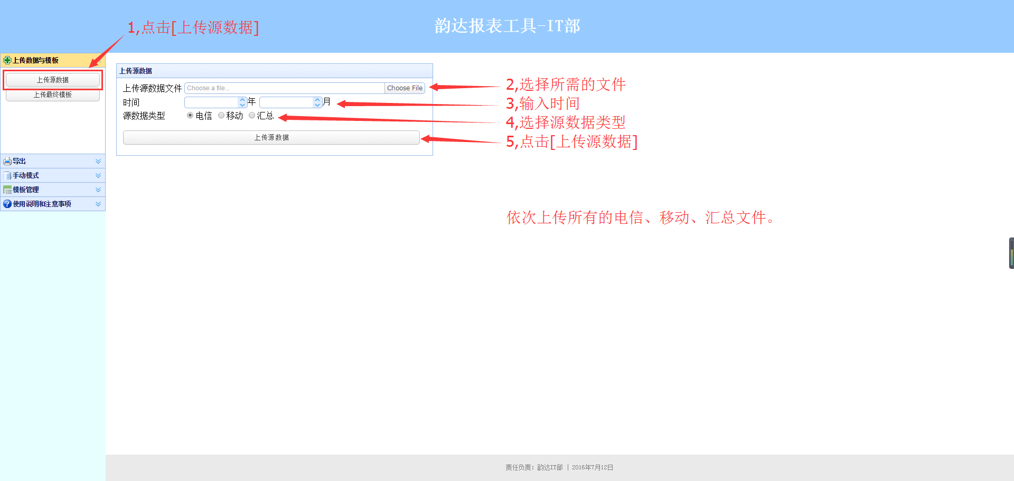
1、导入源数据

Slide 5
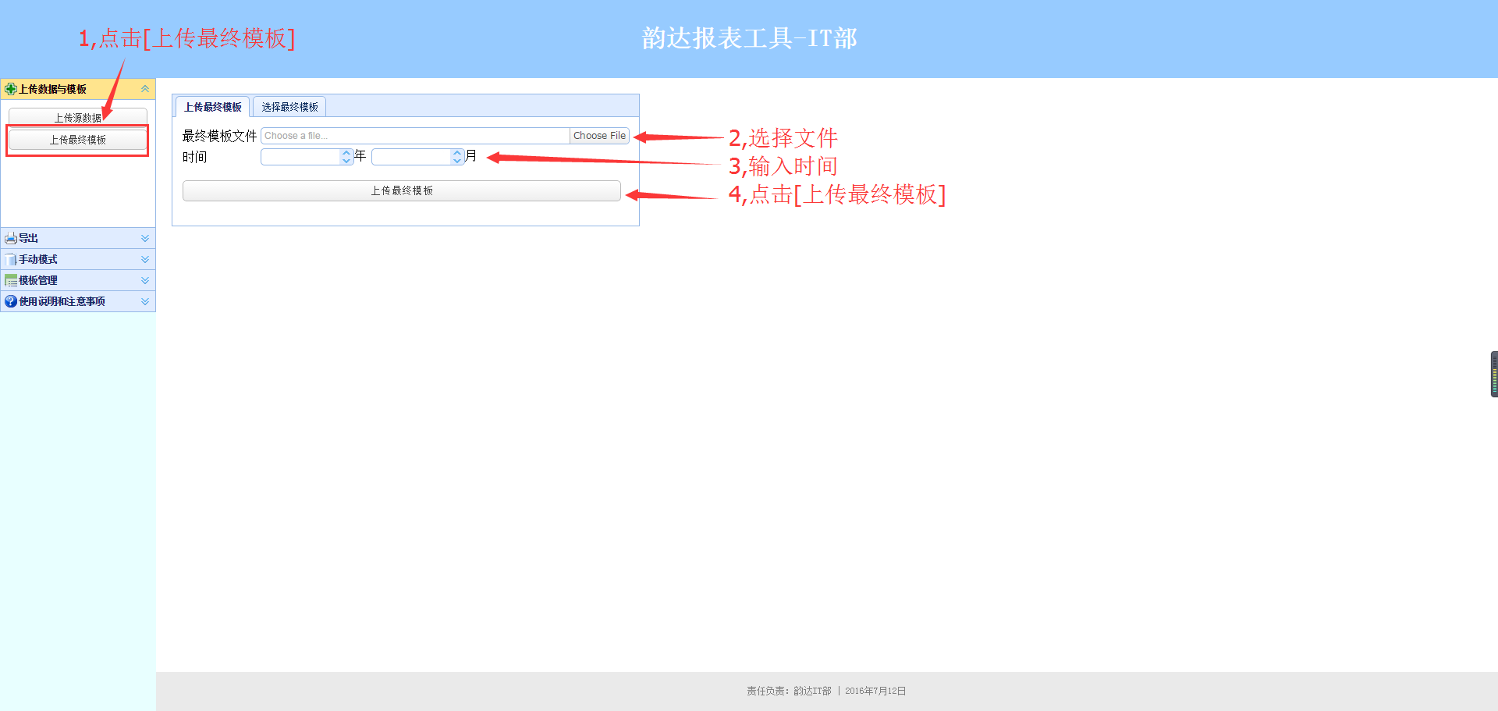
2.1、导入最终表模板（上传模板方式）

Slide 6
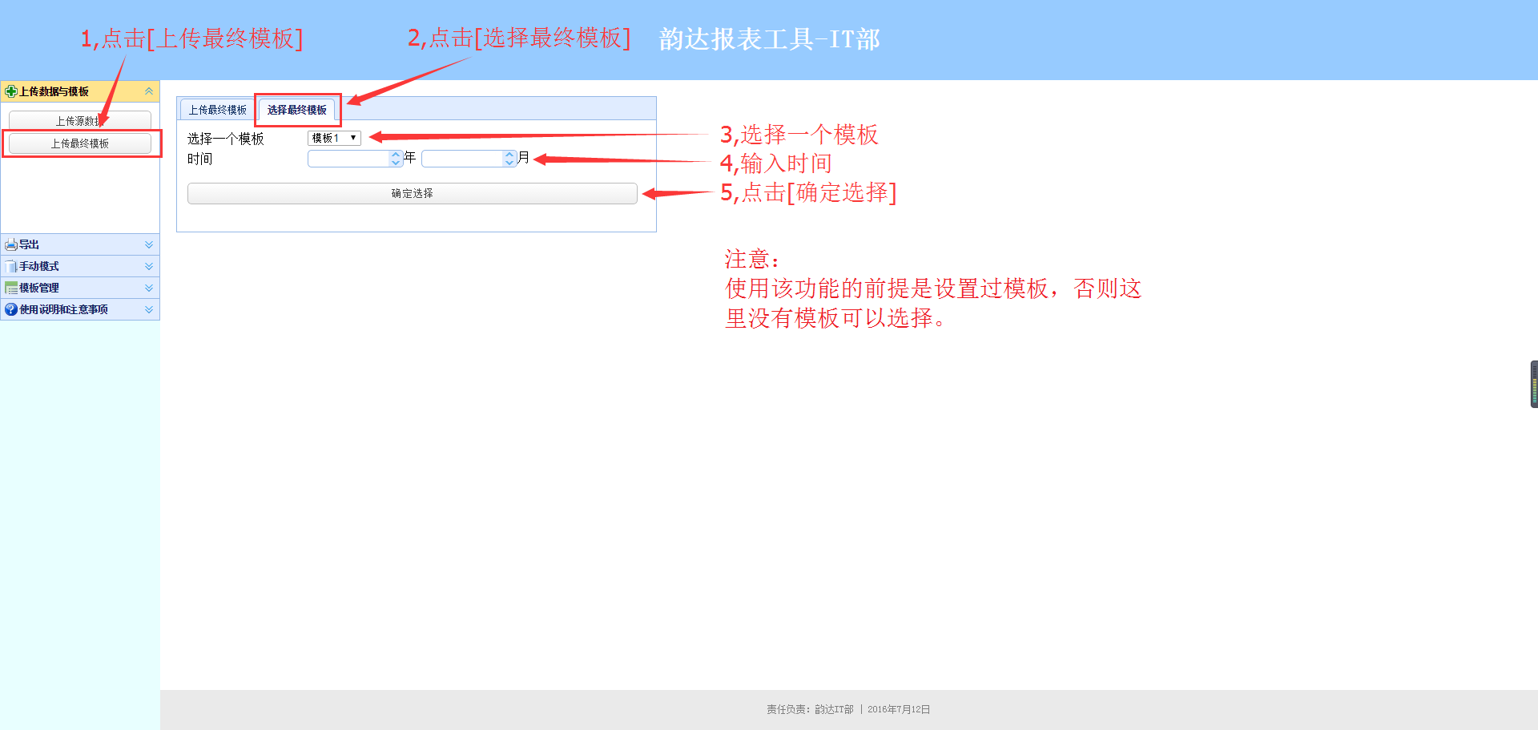
2.2、导入最终表模板（选择模板方式）

Slide 7
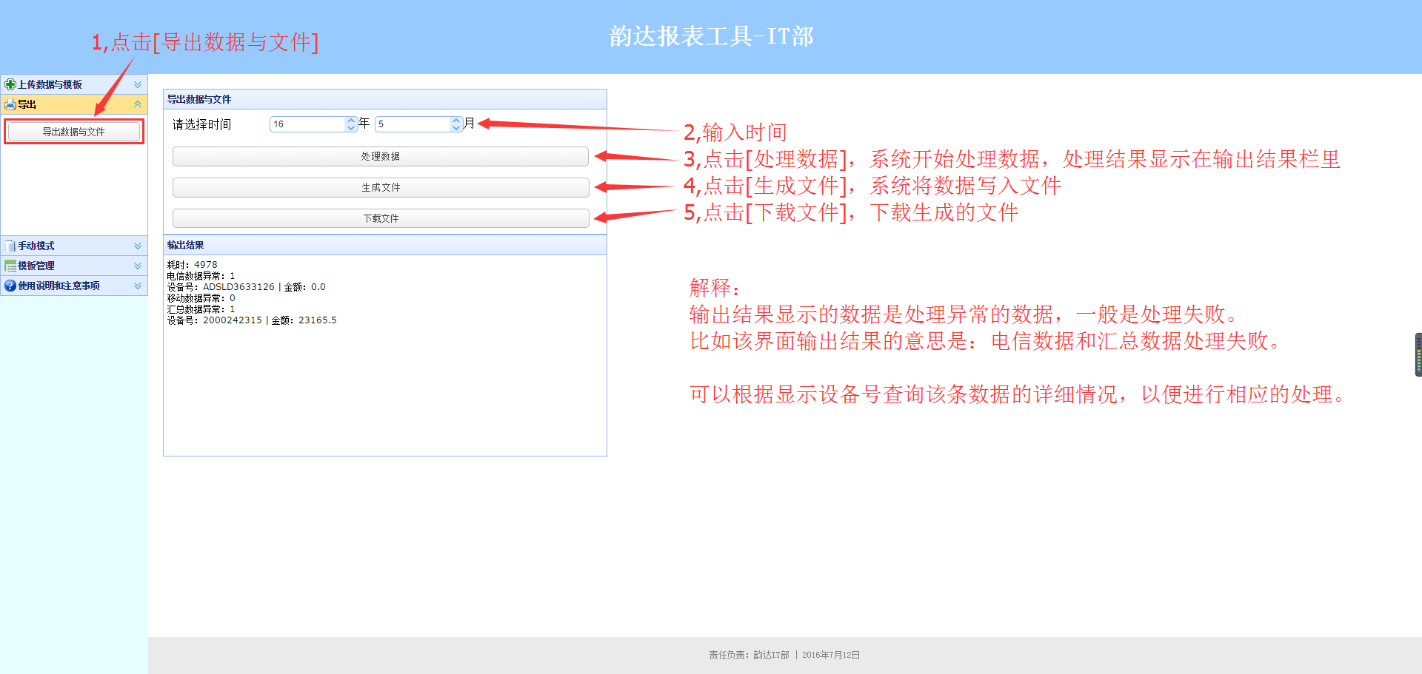
3、处理数据、生成文件、下载文件

Slide 8
二、手动模式
作用：
微调数据
查询详细数据

Slide 9
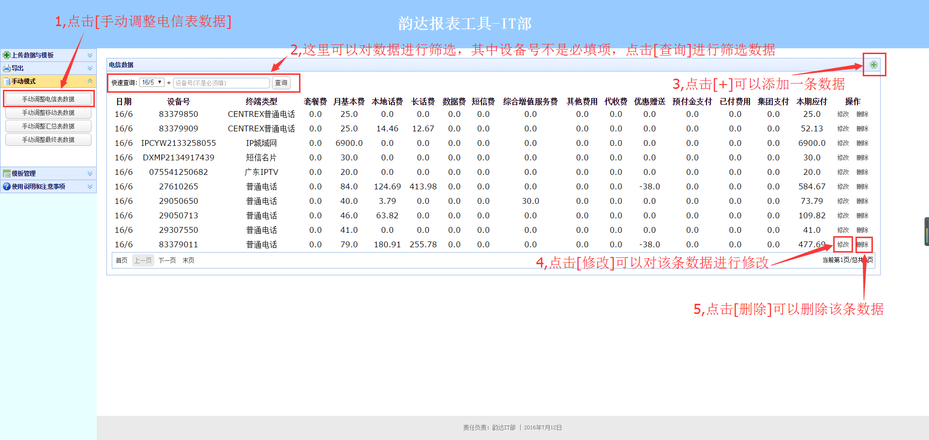
1、界面总览

Slide 10
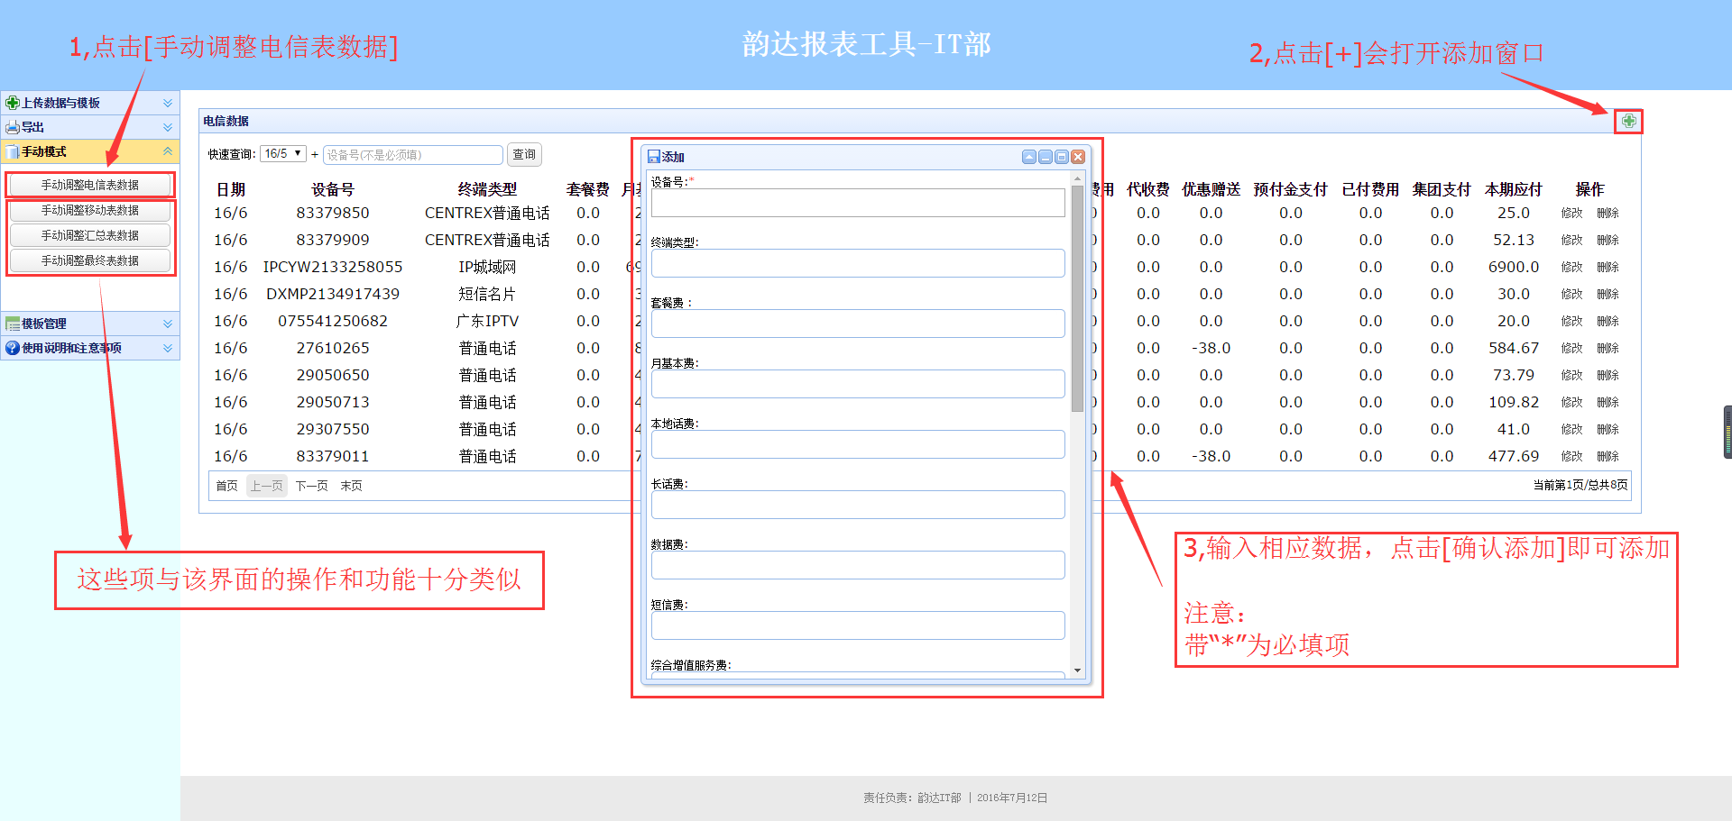
2、添加数据

Slide 11
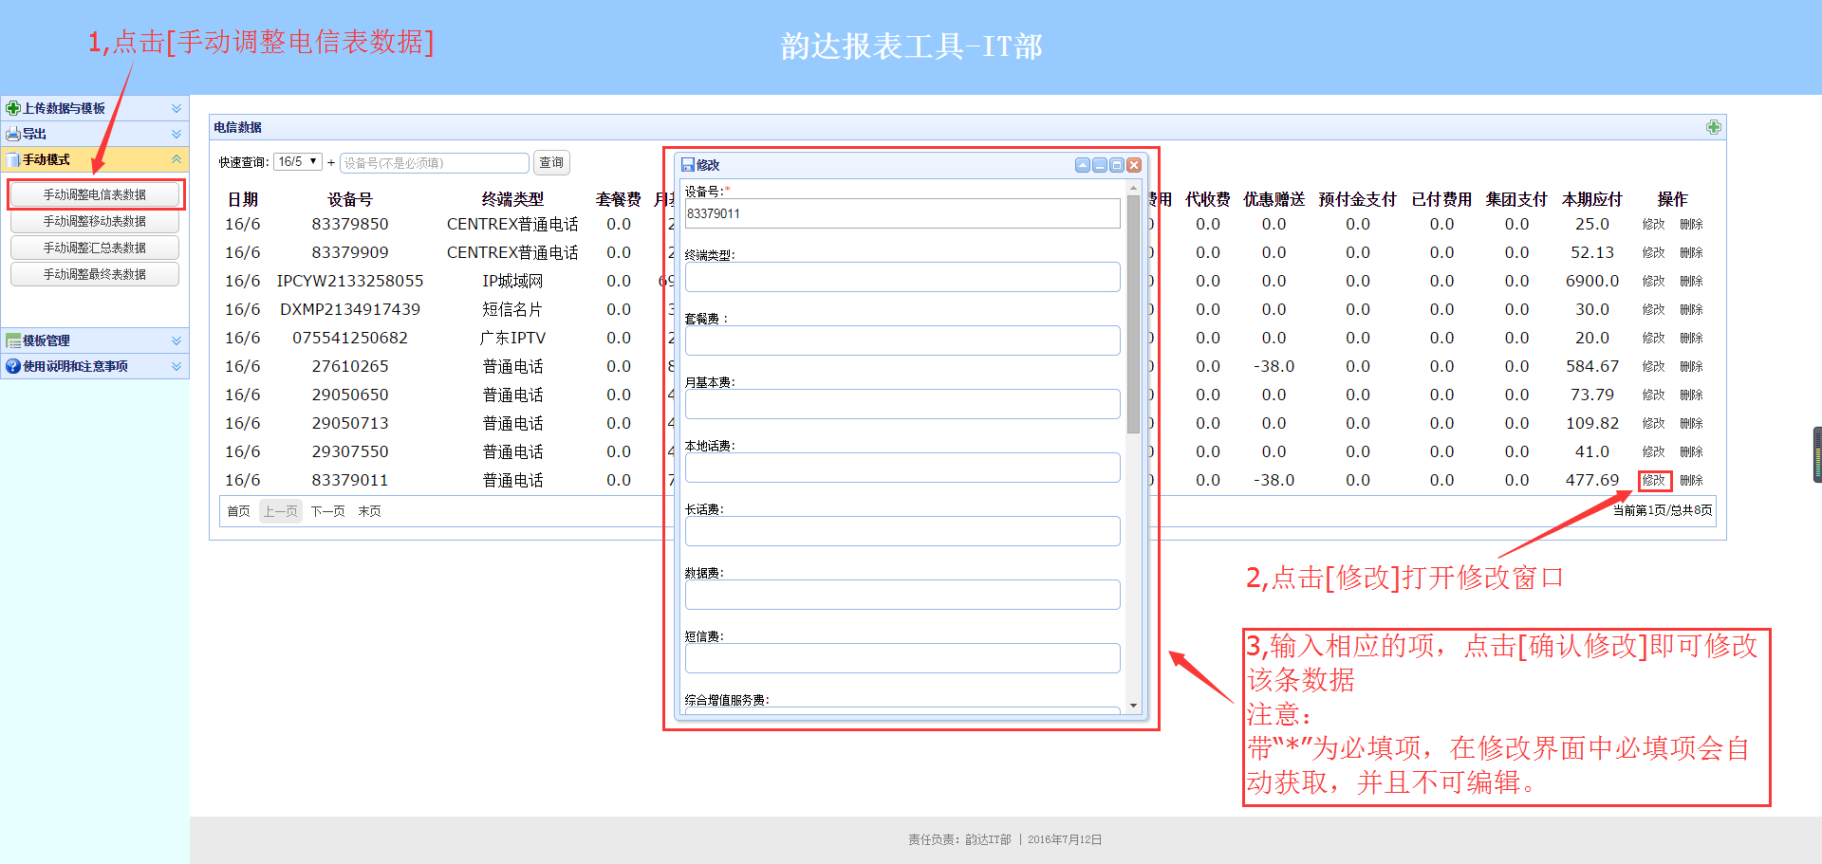
3、修改数据

Slide 12
三、模板管理
解释：模板是最终表模板的一个保存，可以拥有
多个模板，每个模板都可以设置名字，也可以对
模板进行其他设置。
作用：一般情况下模板的变动很小，如果设置的
模板中有相同的模板，在导入模板时就可以不用
上传而直接选择导入即可，从而节省时间。

Slide 13
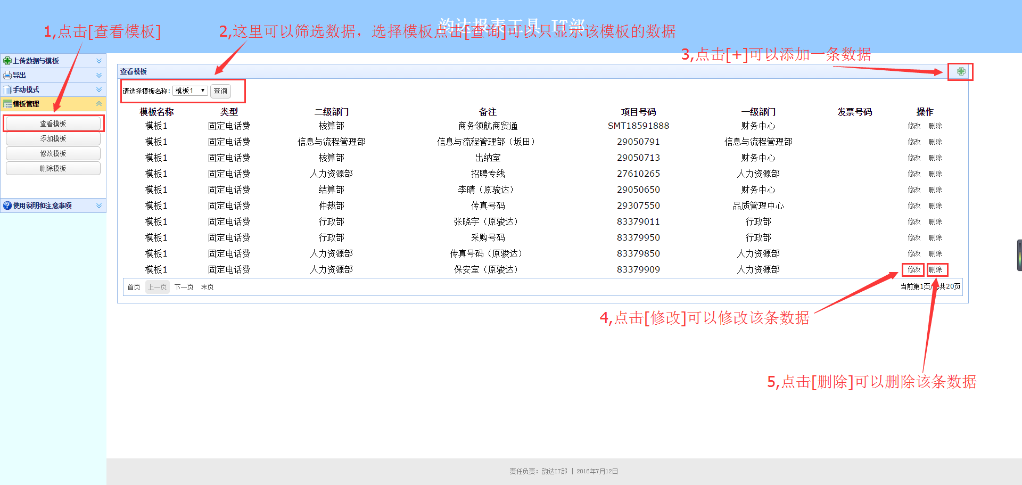
1、查看模板

Slide 14
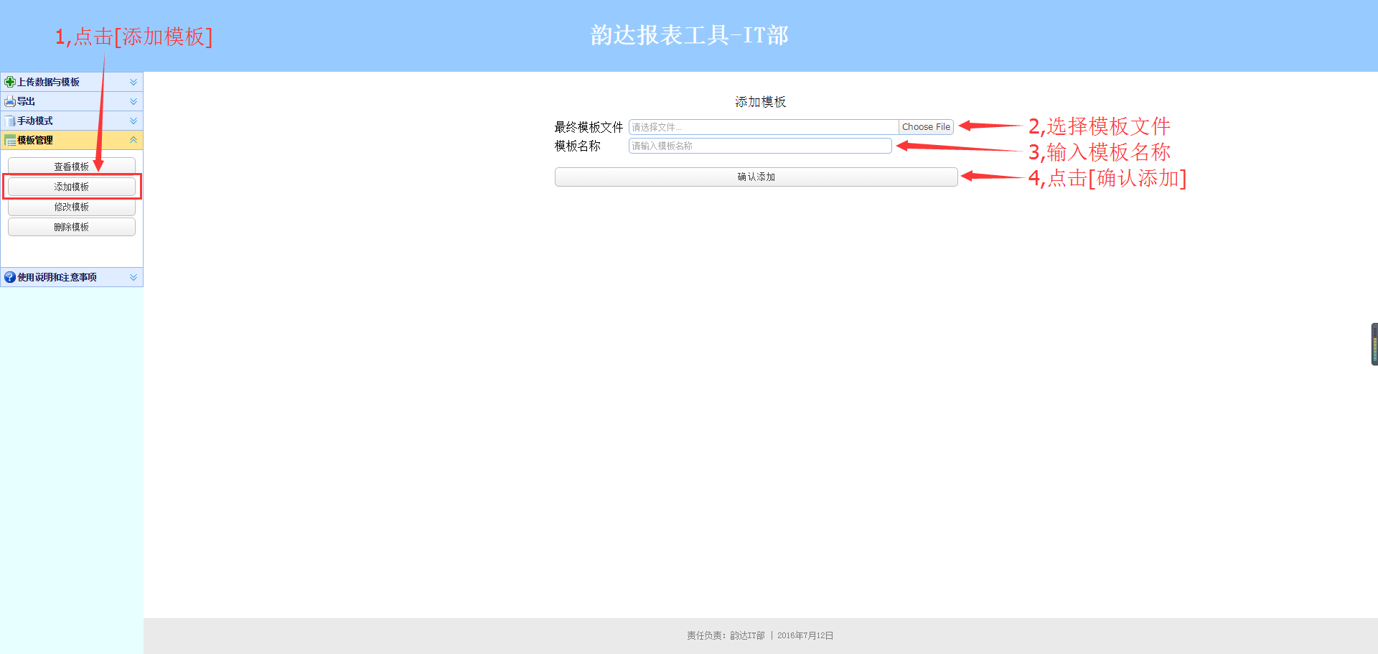
2、添加模板

Slide 15
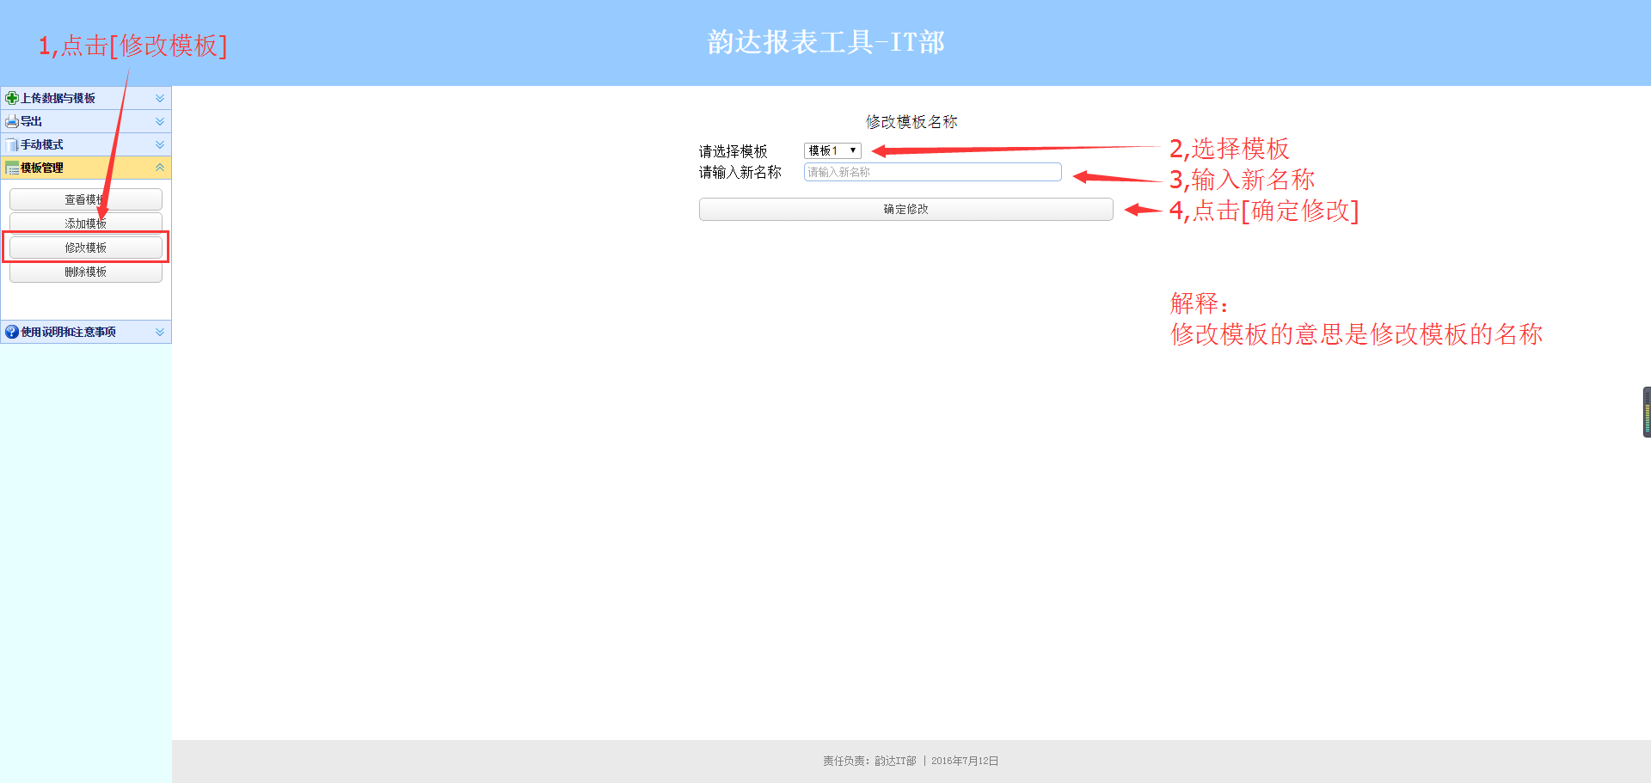
3、修改模板

Slide 16
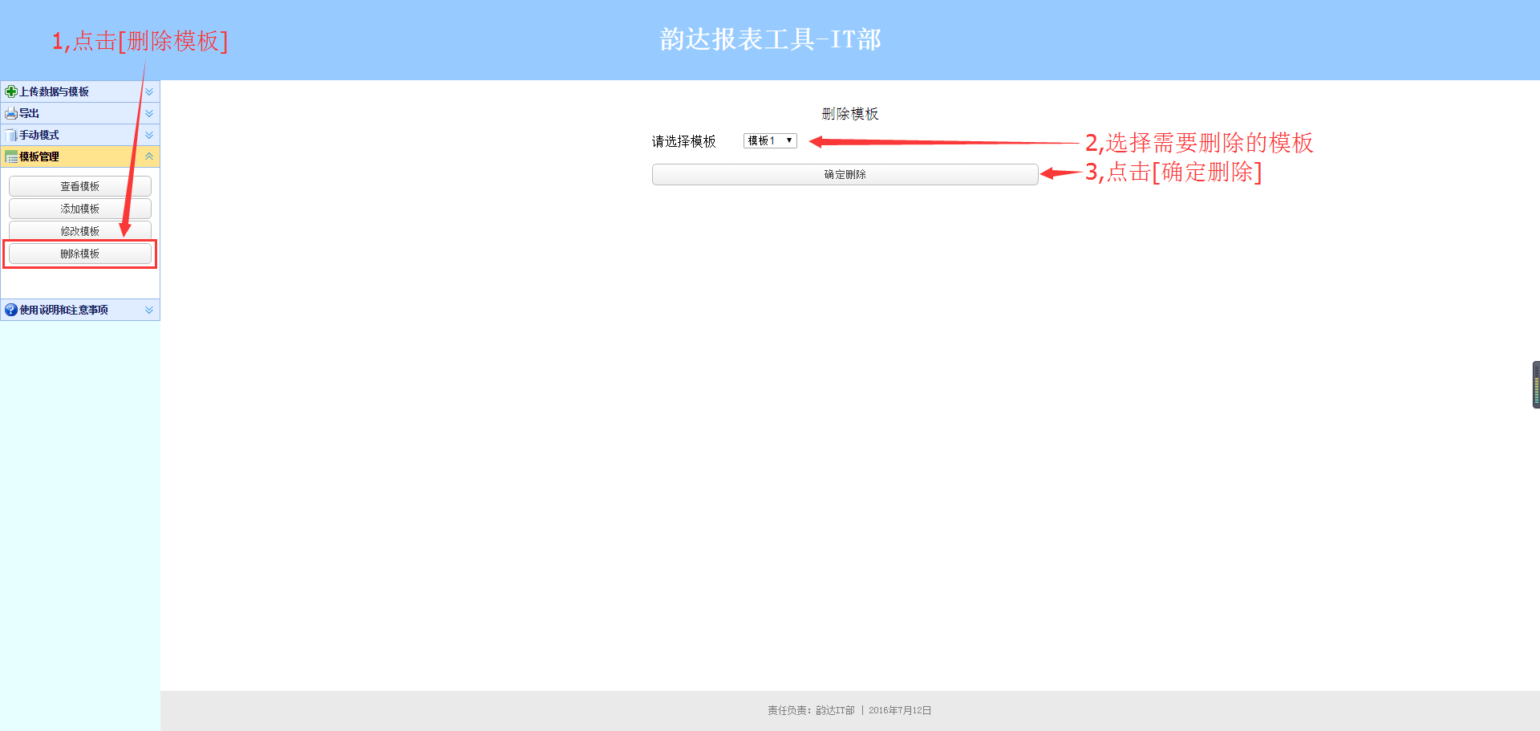
4、删除模板

